Slide 1
Predicting the Future of Hotel Bookings: A Strategic Plan to Prevent Cancellations and Increase Revenue
Muhammad Khisanul Fakhrudin Akbar

Slide 2
Introduction
Pembatalan reservasi yang mendadak dapat menurunkan pendapatan dan menimbulkan kerugian pada hotel, karena kamar yang sudah dipesan menjadi kosong dan sulit diisi kembali dalam waktu singkat. Untuk mengantisipasi hal ini, hotel ingin memanfaatkan data historis, seperti informasi pelanggan, tipe kamar, segmen pasar, dan variabel terkait lainnya, untuk memprediksi kemungkinan pembatalan reservasi. Dengan mengetahui reservasi yang berisiko tinggi dibatalkan, pihak hotel khususnya tim marketing (stake holder) dapat mengambil langkah preventif guna meminimalkan dampak negatif.

Slide 3
Table of contents
01
04
02
05
03
06
Problem Statment
Model Bechmarking
Problem, goals & choose metric
Experiment to find best model
Data Understanding
Model Evaluation
Dataset knowledge & cleaning
Evaluation of best model
Data Preparation
Conclusion & Recommendation
Prepare the data before modeling
Summary impact & rocommendation action

Slide 4
Problem Statement
Bagaimana cara memprediksi pembatalan reservasi untuk mengurangi kerugian dari hilangnya pendapatan dan biaya operasional yang dikeluarkan?
Bagaimana cara mengidentifikasi pelanggan berisiko tinggi dan merancang strategi pemasaran untuk mencegah pembatalan?
Bagaimana cara mengidentifikasi faktor apa saja yang berpengaruh terhadap pembatalan reservasi?

Slide 5
Goals
Mengembangkan model prediksi pembatalan reservasi untuk mengurangi kerugian finansial yang disebabkan oleh pembatalan mendadak.
Memungkinkan hotel untuk mengambil langkah-langkah antisipatif guna mengurangi dampak pembatalan pada pendapatan dan operasional.
Meningkatkan efisiensi pemasaran dengan fokus pada pelanggan berisiko tinggi untuk meminimalkan kerugian akibat pembatalan

Slide 6
Metric Evaluation
Error Type | Meaning | Consequences
False Positive / Type 1 Error | Model memprediksi bahwa sebuah reservasi akan dibatalkan, padahal sebenarnya tidak. | Tim marketing pada hotel mungkin memberikan diskon atau insentif yang tidak perlu kepada pelanggan yang tidak berpotensi membatalkan reservasi.
False Negative / Type 2 Error | Model gagal memprediksi reservasi yang sebenarnya akan dibatalkan. | Hotel kehilangan pendapatan penuh dari kamar yang tidak jadi dihuni, dan tidak sempat mengambil tindakan pencegahan karena model mengira reservasinya tidak akan dibatalkan.
Karena dampak False Negative lebih besar terhadap pendapatan, fokus utama adalah Recall, yaitu seberapa banyak pembatalan yang berhasil dikenali oleh model dan fokus mengurangi angka False Negatif. Dengan meningkatkan Recall, hotel dapat lebih efektif mengantisipasi pembatalan dan mengurangi kerugian.

Slide 7
Data Understanding
Data Source:
Kaggle
Note:
Ketidakseimbangan Data
Dataset ini tidak seimbang antara kelas positif (reservasi dibatalkan) dan negatif (reservasi tidak dibatalkan), dengan jumlah pembatalan yang lebih sedikit dibandingkan dengan reservasi yang tidak dibatalkan.
Representasi Tiap Baris Data
Setiap baris dalam dataset mewakili satu reservasi pelanggan, dengan informasi terkait seperti tipe kamar yang dipesan, status deposit, riwayat pembatalan, dan permintaan tambahan.
Data untuk Memprediksi Pembatalan
Data ini membantu hotel memprediksi kemungkinan pembatalan reservasi dengan menganalisis variabel numerik (seperti riwayat pembatalan dan perubahan pemesanan) dan variabel kategorik (seperti segmen pasar dan tipe pelanggan).

Slide 8
Data Understanding
No | Attribute | Data Type | Description
1 | country | str | Negara asal pelanggan
2 | market_segment | str | Segmen pasar
3 | previous_cancellations | int | Jumlah pembatalan pemesanan sebelumnya
4 | booking_changes | int | Jumlah perubahan dalam pemesanan
5 | deposit_type | str | Tipe deposit
6 | days_in_waiting_list | int | Jumlah hari dalam waiting list
7 | customer_type | str | Tipe pemesanan pelanggan
8 | reserved_room_type | str | Tipe kamar yang dipesan
9 | required_car_parking_space | int | Jumlah permintaan tempat parkir
10 | total_of_special_request | int | Jumlah permintaan tambahan dari pelanggan
11 | is_canceled (target) | int | Status pembatalan: 0 = Tidak batal, 1 = Batal

Slide 9
Data Cleaning
1. Market Segmen
Terdapat 1 baris bernilai “Undefined” (Drop baris)
Before:
82,454 (ROW)
2. Days Waiting List
Jumlah waiting list reservasi lebih dari 60 hari adalah 1118, dengan 884 (79%) di antaranya adalah duplikat
Berdasarkan data dari SiteMinder, pemesanan hotel umumnya dilakukan 20-60 hari sebelum check-in. Oleh karena itu, limitasi data pada days_in_waiting_list hingga 60 hari diterapkan untuk fokus pada pola pemesanan yang relevan dan menghindari distorsi dari pemesanan yang jarang terjadi.
12%
88% (Duplicate)
After Cleaning:
9,862 (ROW)
3. Nan in Country
76% (Kelas 0)
24% (Kelas 1)
Hasil analisis menunjukkan bahwa modus country untuk seluruh data, serta dalam setiap kategori kolom market_segment dan customer_type, adalah 'PRT’ (Portugal) (Isi dengan modus)
4. Duplicate
Terdapat 72,592 data atau sekitar 88.04% dari Dataset yang tergolong duplikat (Drop Duplicate)

Slide 10
DATA PREPARATION
Encoding & Scaling

Slide 11
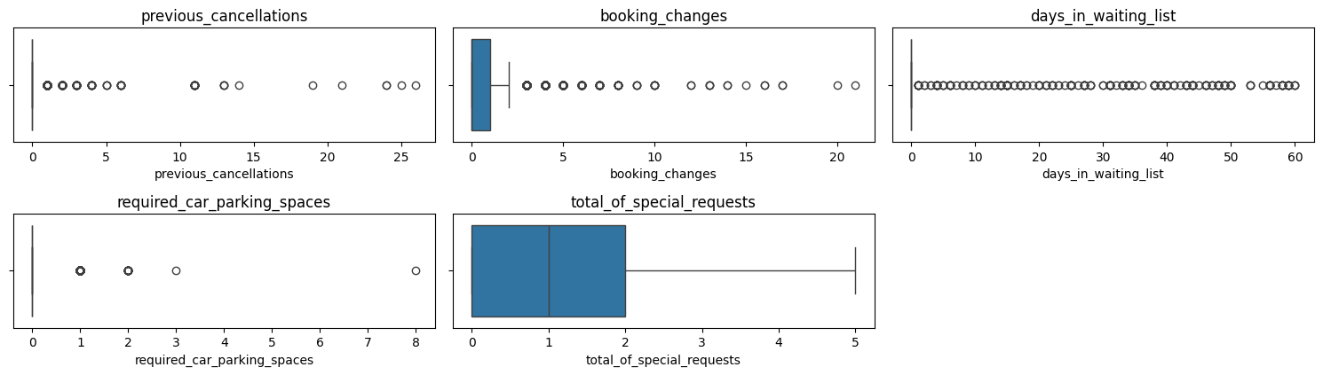
Numeric Variable
Penggunaan Robustscaler pada semua fitur numeric sangatlah cocok, karena dapat menangani distribusi skewed dan outlier dengan baik, terutama pada fitur seperti previous_cancellations dan days_in_waiting_list. Meskipun beberapa fitur memiliki rentang kecil, penggunaan RobustScaler tetap aman dan memberikan konsistensi dalam preprocessing tanpa mengganggu struktur data.

Slide 12
Categoric Variable
Column | Unique | Type | Encoding
country | 162 | Nominal | Binary
market_segment | 7 | Nominal | One-Hot
deposite_type | 3 | Nominal | One-Hot
customer_type | 4 | Nominal | One-Hot
reserved_room_type | 10 | Nominal | One-Hot

Slide 13
MODEL BENCHMARKING
Find best model & Hyperparameter tuning

Slide 14
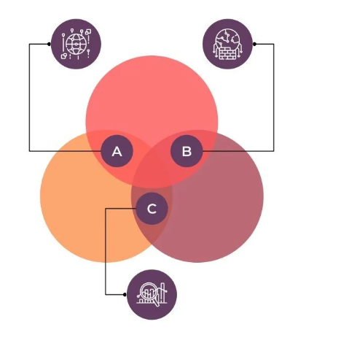
9,862 (DATA)
80% (Train)
20% (Test)
Models
Logistic Regression
KNN
Decision Tree
Random Forest
XGBoost
LightGBM
Cross Validate (5 Fold)
Test Data
Using
Imbalance Data
Using
Balance Data:
Undersample
Oversample
SMOTE
Scoring
Fokus pada Recall untuk mengurangi False Negatif, sehingga hotel dapat lebih efektif mengantisipasi pembatalan dan mengurangi kerugian.
Compare Score

Slide 15
MODEL BENCHMARKING (IMBALANCE)
Model Name | Recall CV | Recall Test | F1 Test | Accuracy Test
XGBoost | 0.337598 | 0.336188 | 0.415894 | 0.776483
KNN | 0.314631 | 0.304069 | 0.342995 | 0.724278
LightGBM | 0.308182 | 0.306210 | 0.394483 | 0.777496
Random Forest | 0.283579 | 0.256959 | 0.280374 | 0.687785
Decision Tree | 0.266449 | 0.244111 | 0.253615 | 0.781044
Logistic Regression | 0.246123 | 0.252677 | 0.353293 | 0.659909
Meskipun LightGBM memiliki acurracy yang sama, XGBoost mengungguli di recall dan f1-score, menjadikannya model yang lebih andal dan seimbang secara keseluruhan untuk prediksi pada data uji pada kondisi imbalance.

Slide 16
MODEL BENCHMARKING (BALANCE)
Balancing Method | Best Model | Recall CV | Std Recall CV | Recall Test | Recall Gap
Undersampling | LightGBM | 0.826645 | 0.026869 | 0.841542 | -0.014897
Oversampling | LightGBM | 0.811130 | 0.016612 | 0.835118 | -0.023988
SMOTE | Logistic Regression | 0.781163 | 0.013090 | 0.785867 | -0.004704
Model terbaik adalah LightGBM dengan undersampling, yang memiliki Recall Test tertinggi (0.841542) dan Recall CV stabil (0.826645), dengan Recall Gap kecil (-0.014897), menunjukkan konsistensi yang baik dalam mendeteksi pembatalan. Oleh karena itu pada tahap Hyperparameter tuning akan mencoba dengan LightGBM undersampling dan Logistic Regression SMOTE untuk mencari best model, karena dua kombinasi itu yang paling bagus dan stabil.

Slide 17
HYPERPARAMETER TUNING RESULT
Model Name | Accuracy | Recall | Precision | F1 Score
LGBM 1st Tuning | 0.712114 | 0.867238 | 0.444566 | 0.587808
LGBM 2nd Tuning | 0.700456 | 0.860814 | 0.433190 | 0.576344
LGBM Undersampling | 0.706031 | 0.841542 | 0.437152 | 0.575403
Logistic Reg 1st Tuning | 0.709579 | 0.790150 | 0.437204 | 0.562929
Logistic Reg SMOTE | 0.712620 | 0.785867 | 0.440048 | 0.564181
Setelah dua tahap tuning pada model LightGBM, Recall meningkat dari 0.84 (default) menjadi 0.87, menunjukkan kemampuan yang lebih baik dalam mengenali kelas minoritas. Model ini juga menunjukkan nilai ROC AUC sebesar 0.83, mencerminkan kemampuan solid dalam membedakan kelas positif dan negatif. Logistic Regression setelah tuning masih lebih rendah performanya dibandingkan LightGBM. Dengan demikian, LightGBM 1st Tuning adalah model terbaik saat ini.

Slide 18
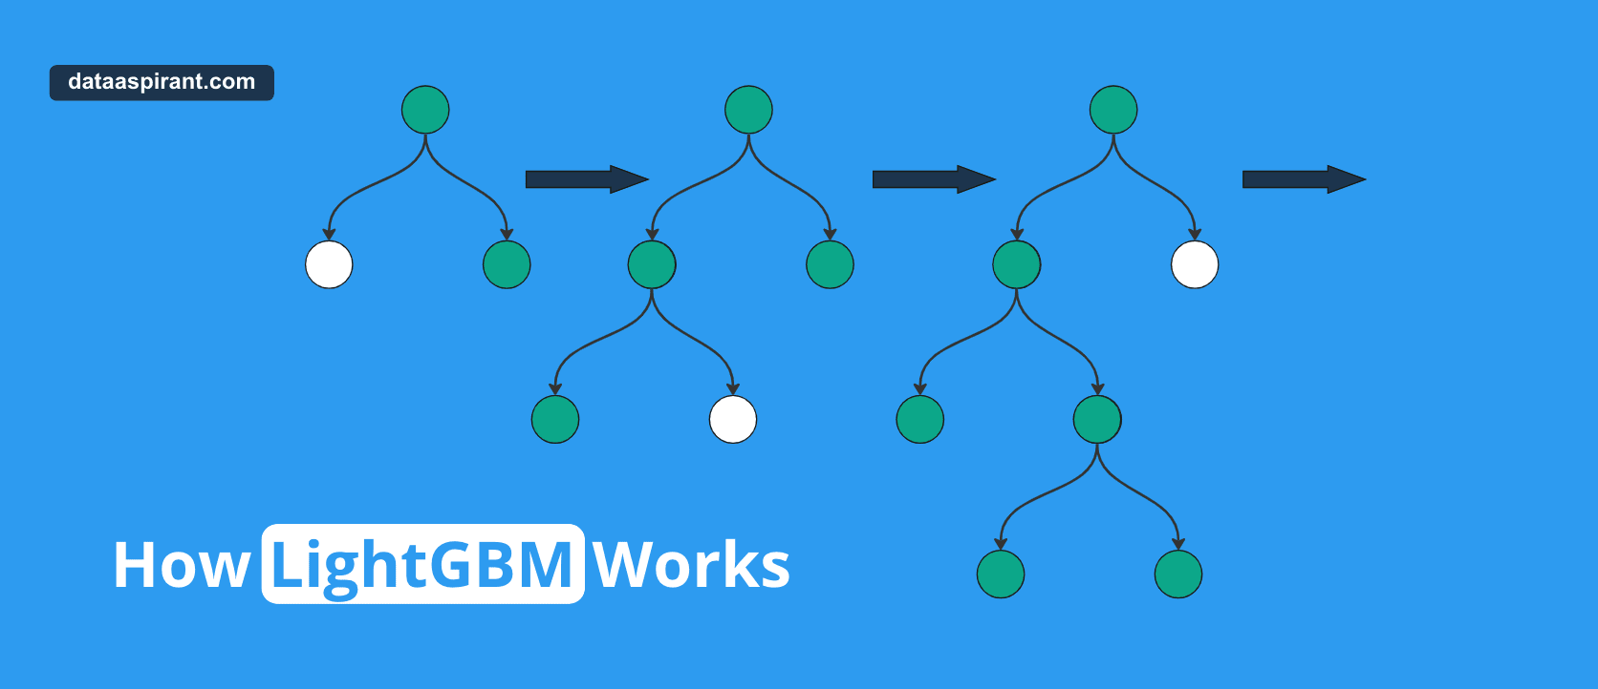
What is LightGBM ?
LightGBM adalah metode boosting. Pada LightGBM, model dibangun secara bertahap, di mana setiap model baru (Decison Tree) berusaha memperbaiki kesalahan dari model sebelumnya. Tujuannya adalah untuk menghasilkan model akhir yang lebih kuat dengan menggabungkan prediksi dari semua model yang telah dibangun

Slide 19
MODEL EVALUATION
Best model evaluation

Slide 20
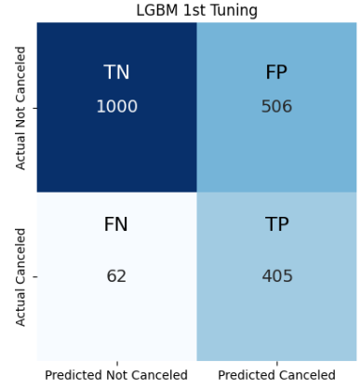
Confusion Matrix
True Negative (TN) = 1000: Model dengan benar mengidentifikasi 1000 reservasi yang tidak dibatalkan, menghindari tindakan yang tidak perlu.
False Positive (FP) = 506: Model salah mengidentifikasi 506 reservasi yang tidak dibatalkan sebagai pembatalan, yang dapat menyebabkan tim marketing melakukan tindakan yang tidak perlu
False Negative (FN) = 62: Model gagal mendeteksi 62 pembatalan, yang dapat berakibat pada kehilangan pendapatan penuh dari kamar yang di booking.
True Positive (TP) = 405: Model dengan benar mendeteksi 405 pembatalan, sehingga tim marketing bisa melakukan tindakan lebih dini.

Slide 21
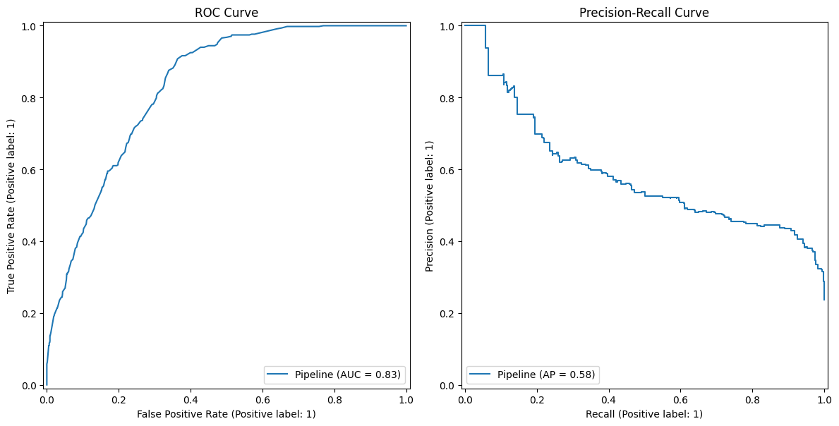
ROC & PRECISION-RECALL CURVE
ROC AUC = 0.83. Ini menandakan bahwa model LightGBM 1st Tuning memiliki kemampuan yang solid dalam membedakan antara kelas positif dan negatif.
Average Precision (AP) = 0.58. Peningkatan recall dari tuning menyebabkan penurunan precision. Trade-off ini merupakan hal yang umum pada dataset tidak seimbang, terutama saat recall dijadikan prioritas utama.

Slide 22
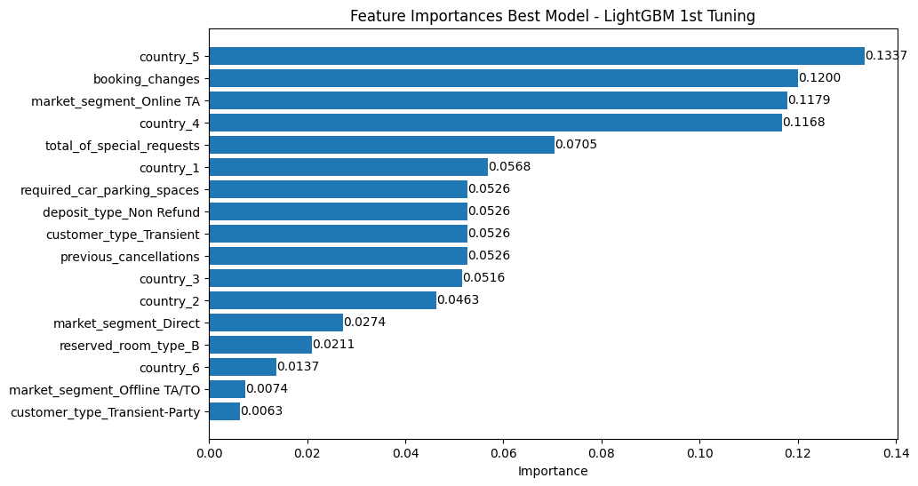
Feature Importance
Model LightGBM menunjukkan bahwa fitur country_5 (0.1337) memiliki pengaruh terbesar terhadap pembatalan, diikuti oleh booking_changes (0.1200) dan market_segment_Online TA (0.1179), yang menunjukkan bahwa asal negara, frekuensi perubahan pesanan, dan pemesanan melalui agen online berkontribusi pada pembatalan. Fitu total_of_special_requests (0.0705) juga berperan penting, menunjukkan permintaan khusus meningkatkan kemungkinan pembatalan.

Slide 23
CONCLUSION & RECMOMENDATION
Impact to business

Slide 24
Conclusion
Seandainya jika ada 467 kasus pembatalan booking dan harga sewa kamar 1 malam adalah 400.000 (Jakarta Average Hotel Costs), maka:
Tanpa menggunakan machine learning
467 (TN+FP) x 400.000 = 186.800.000
Hotel tidak bisa memprediksi jika terjadi pembatalan, sehingga menganggung kerugian penuh karena tidak sempat melakukan antisipasi
Dengan menggunakan machine learning
(TN x 0) + (TP x 10% HARGA) + (FN x HARGA) + (FP x 10% HARGA)
(1000 x 0) + (405 x 40.000) + (62 x 400.000) + (506 x 40.000) = 61.240.000
Hotel berhasil mengurangi kerugian akibat pembatalan yang tidak terdeteksi sebesar 67%, dari 186.800.000 IDR menjadi 61.240.000 IDR, meskipun masih ada biaya terkait prediksi yang salah, seperti pengiriman diskon 10% yang tidak perlu.

Slide 25
Recomendation
Dengan menggunakan model prediksi, hotel dapat mengidentifikasi pelanggan yang berisiko tinggi membatalkan reservasi. Dengan demikian, tim marketing bisa mengambil tindakan proaktif seperti memberikan diskon atau penawaran khusus sebelum pembatalan terjadi.
Jika pembatalan sudah diprediksi, hotel bisa menyesuaikan harga dinamis dan membuat tindakan cepat sehingga dapat mengisi kamar kosong dan mengurangi kerugian pendapatan.
Optimalisasi strategi pemasaran, berdasarkan data fitur importance seperti asal negara dan segmen pasar, tim pemasaran dapat menyesuaikan kampanye untuk mengurangi risiko pembatalan dan menekan anggaran kampanye.

Slide 26
THANK YOU
Muhammad Khisanul Fakhrudin Akbar
- Github
- Linkedin

Slide 27
APENDIX
Some memo outside presentation

Slide 28
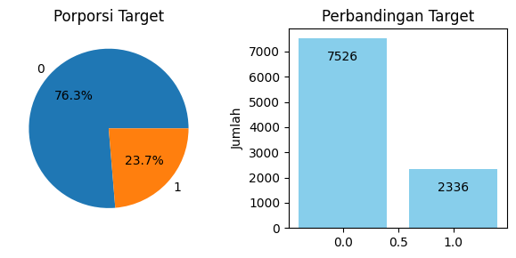
Target Distribution

Slide 29
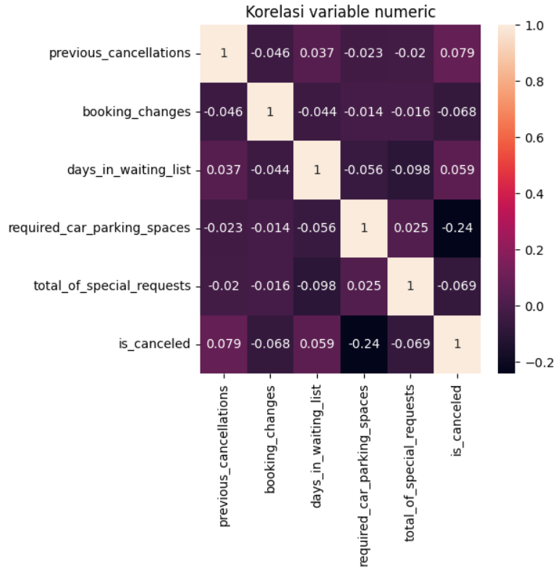
Correlation

Slide 30
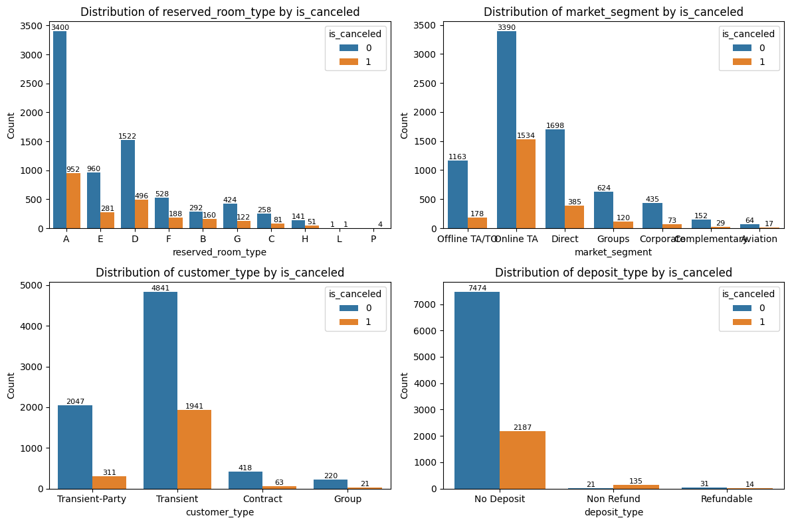
Distribution (exclude country)

Slide 31
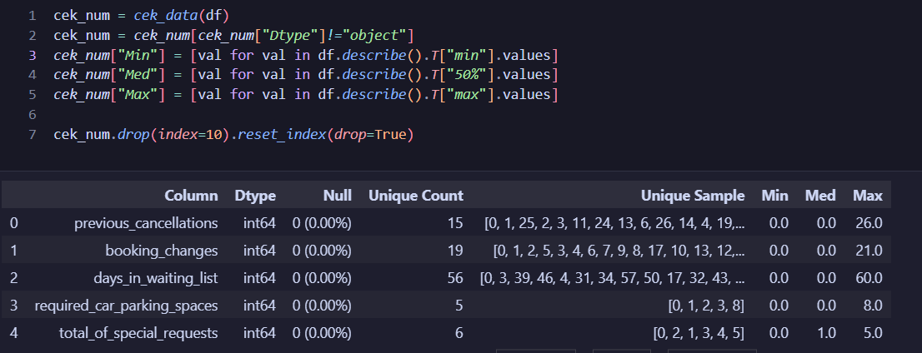
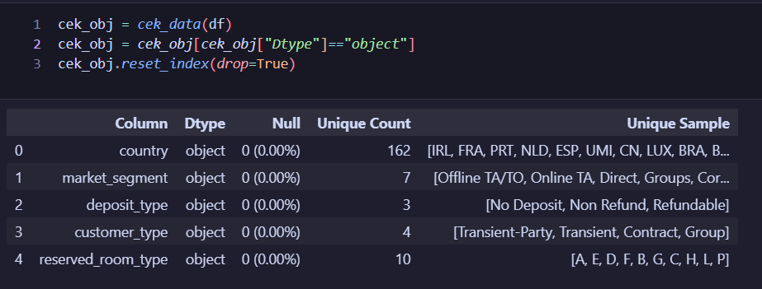
Numeric & Categoric

Slide 32
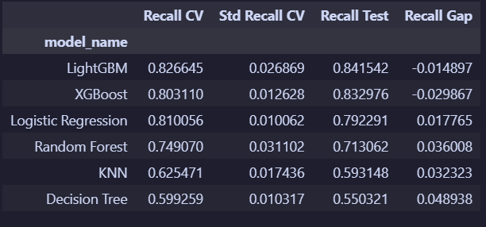
Undersampling Result

Slide 33
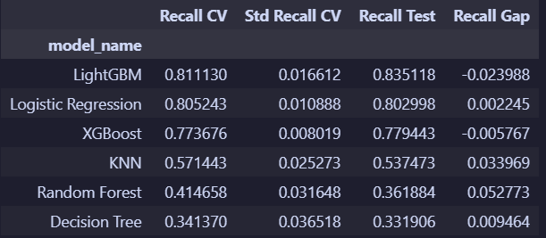
Oversampling Result

Slide 34
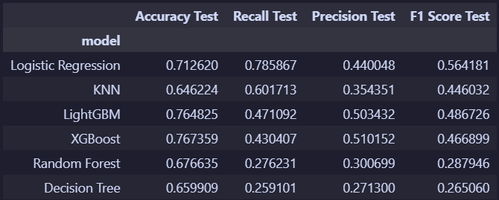
SMOTE Result

Slide 35
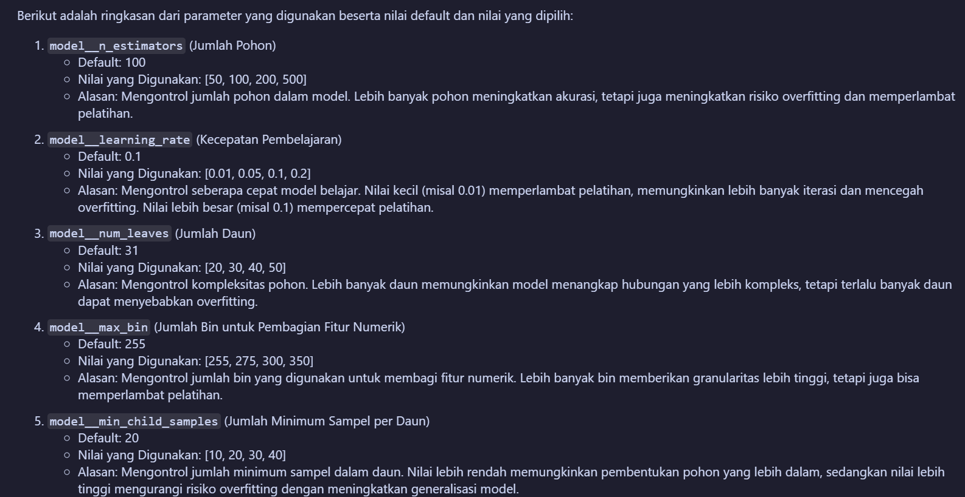
Best Model Param Tuning

